Slide 1
Логические задания для детей 6-7 лет со счетными палочками (спичками)
Воспитатели МБДОУ ДС №44 «Золушка»
Харитонова Марина Игоревна,
Рощина Татьяна Николаевна

Slide 2
Игры головоломки со спичками - одна из наиболее распространенных разновидностей задач для детей и взрослых. Такие головоломки отлично тренируют логику, пространственное и творческое мышление, навыки счета и восприятия геометрических фигур.
Правила головоломок очень просты: нужно переложить одну или несколько спичек (количество оговорено в условии головоломки), чтобы получить верное арифметическое равенство, изменить очертания или количество геометрических фигур.
Логические игры со спичками бывают как простыми так и сложными, поэтому они подходят и детям, и взрослым. Мы собрали для вас интересные задачи со спичками для детей 6-7 лет.

Slide 3
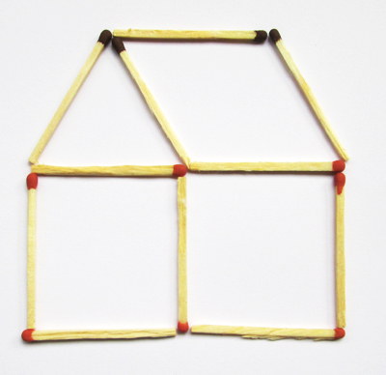
Задание №1 Переложите одну спичку таким образом, чтобы домик был повернут в другую сторону.

Slide 4
Ответ:

Slide 5
Задание №2 На рисунке фигура – «корова». Переложите всего две спички так, чтобы она смотрела в другую сторону.

Slide 6
Ответ:

Slide 7
Задание №3 В данной фигуре 6 квадратов. Уберите 3 спички, у вас должно получиться 4 квадрата.

Slide 8
Ответ:

Slide 9
Задание №4 Ниже представлена фигура, в которой 9 квадратов. Ваша задача убрать всего 4 палочки, чтобы получилось 5 квадратов.

Slide 10
Ответ:

Slide 11
Задание №5 В данной фигуре нужно переложить 3 спички для того, чтобы получить 4 треугольника.

Slide 12
Ответ:

Slide 13
Задание №6 В этой фигуре из спичек нужно переложить 4 спички, чтобы получилось 4 треугольника.

Slide 14
Ответ:

Slide 15
Задание №7 Предложенная фигура – «воздушный шар». Вам нужно переложить 4 спички, у вас должен получиться четырехугольник, состоящий из 4 треугольников.

Slide 16
Ответ:

